Slide 1
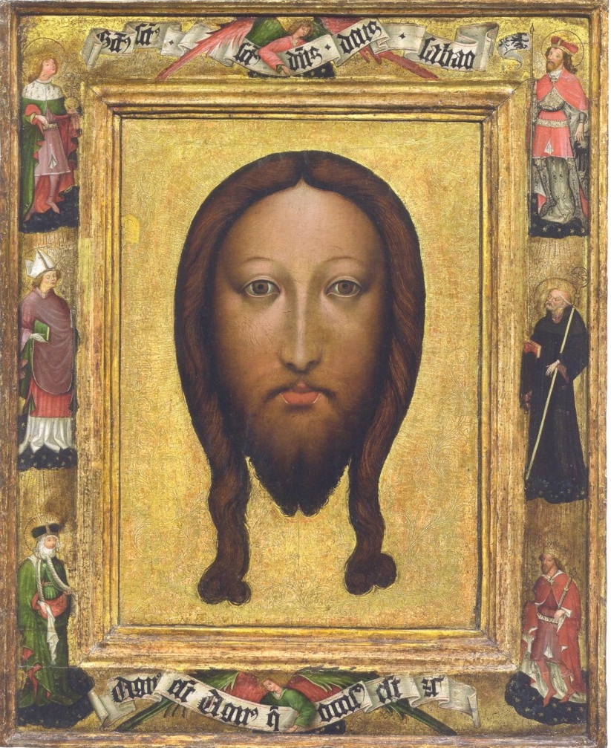
Veraikon

Slide 2
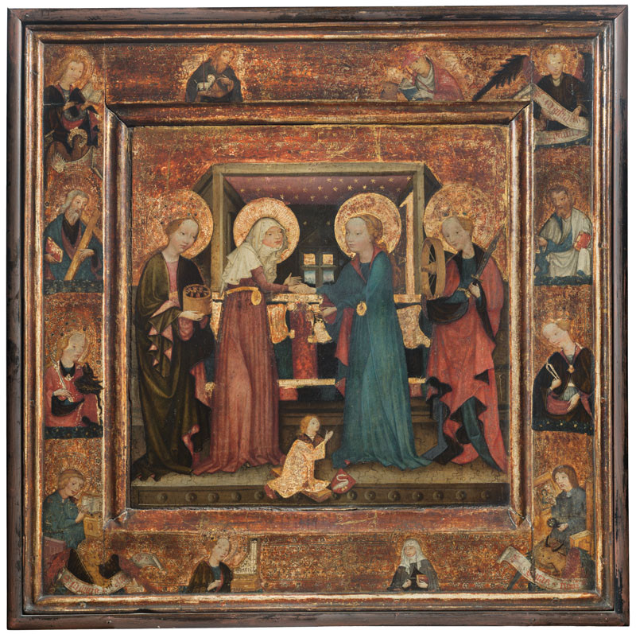
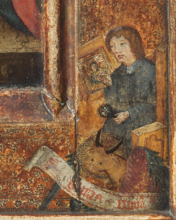
Sv. Lukáš maluje Pannu Marii

Slide 3
SVĚTCI A SVĚTICE

Slide 4
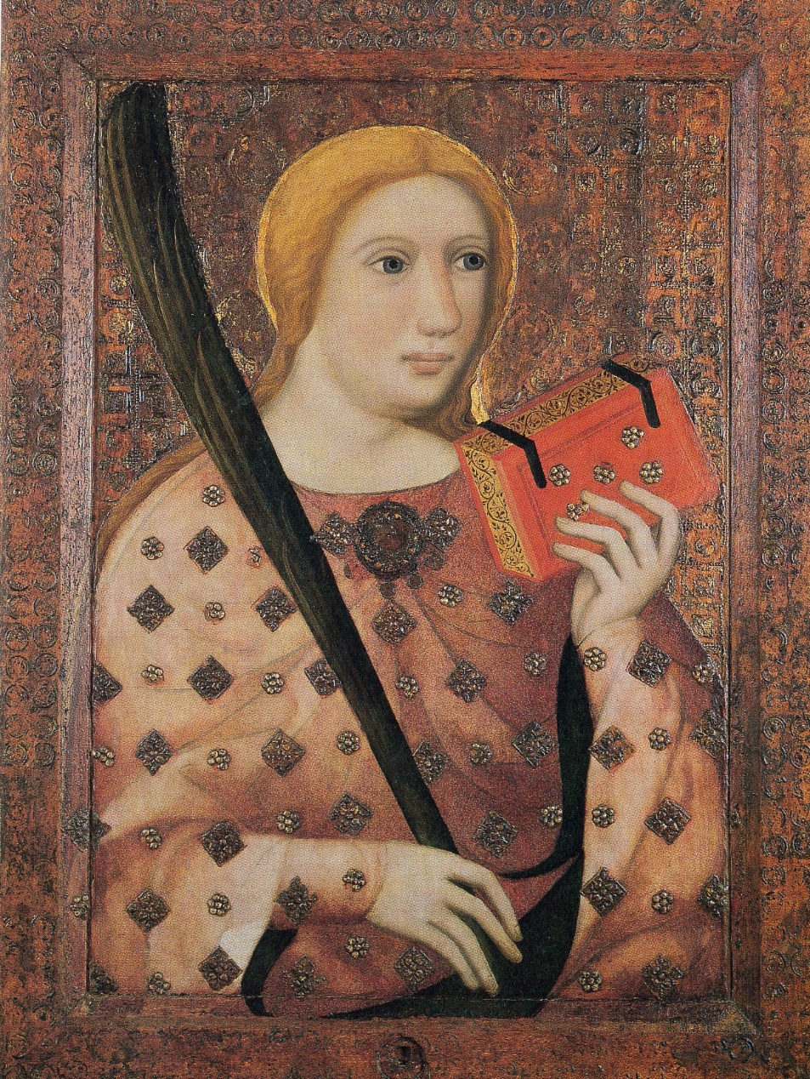
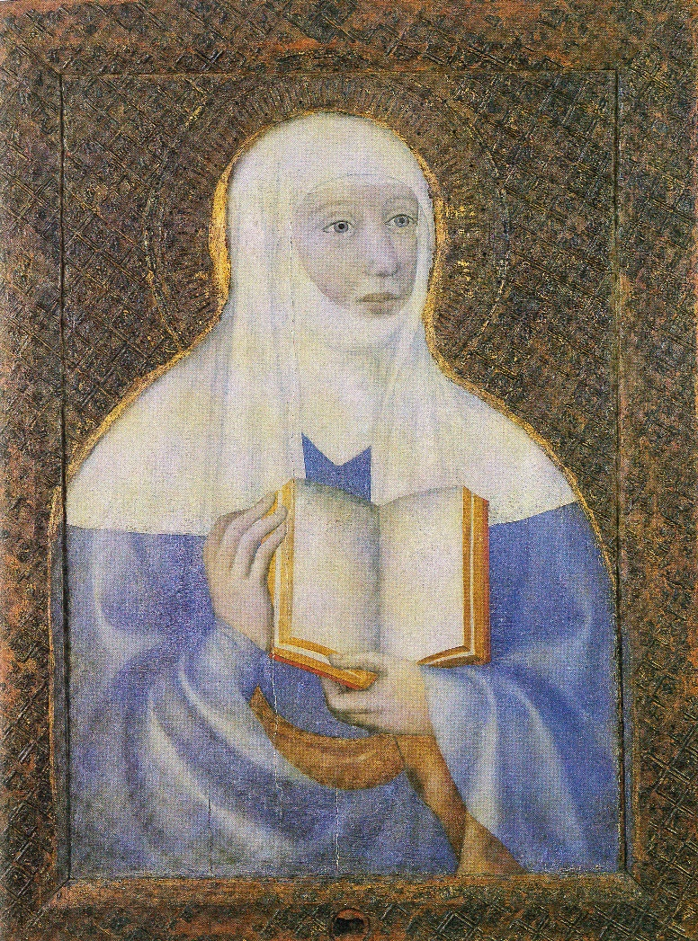
panna
vdova

Slide 5
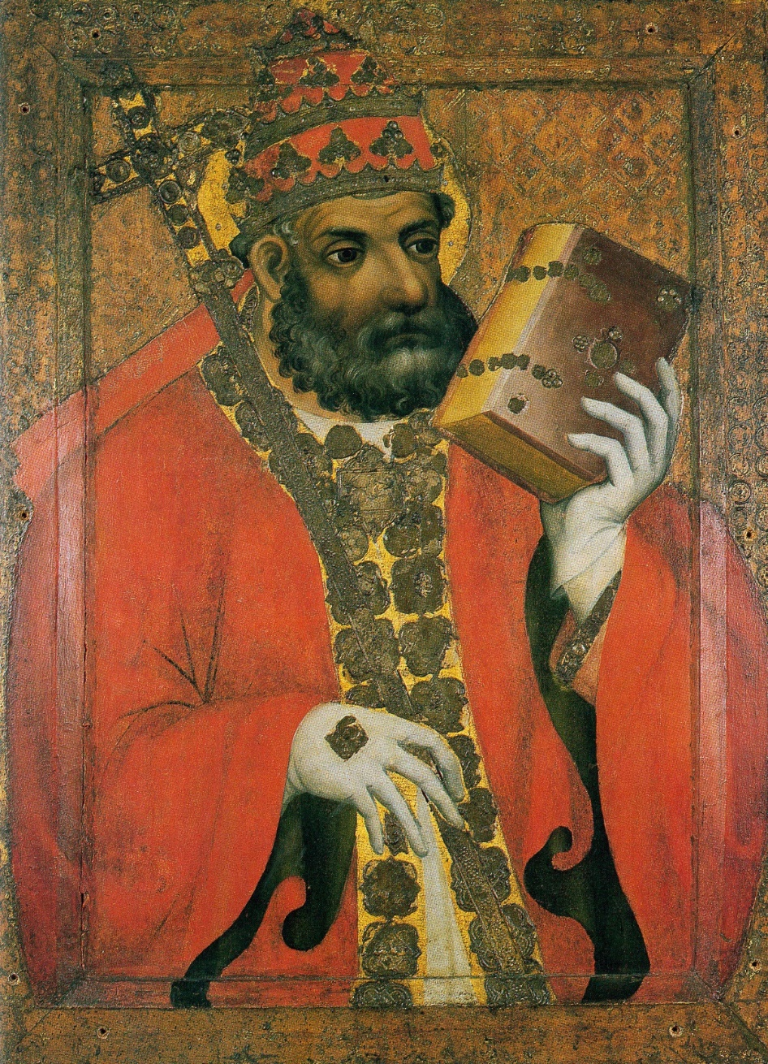
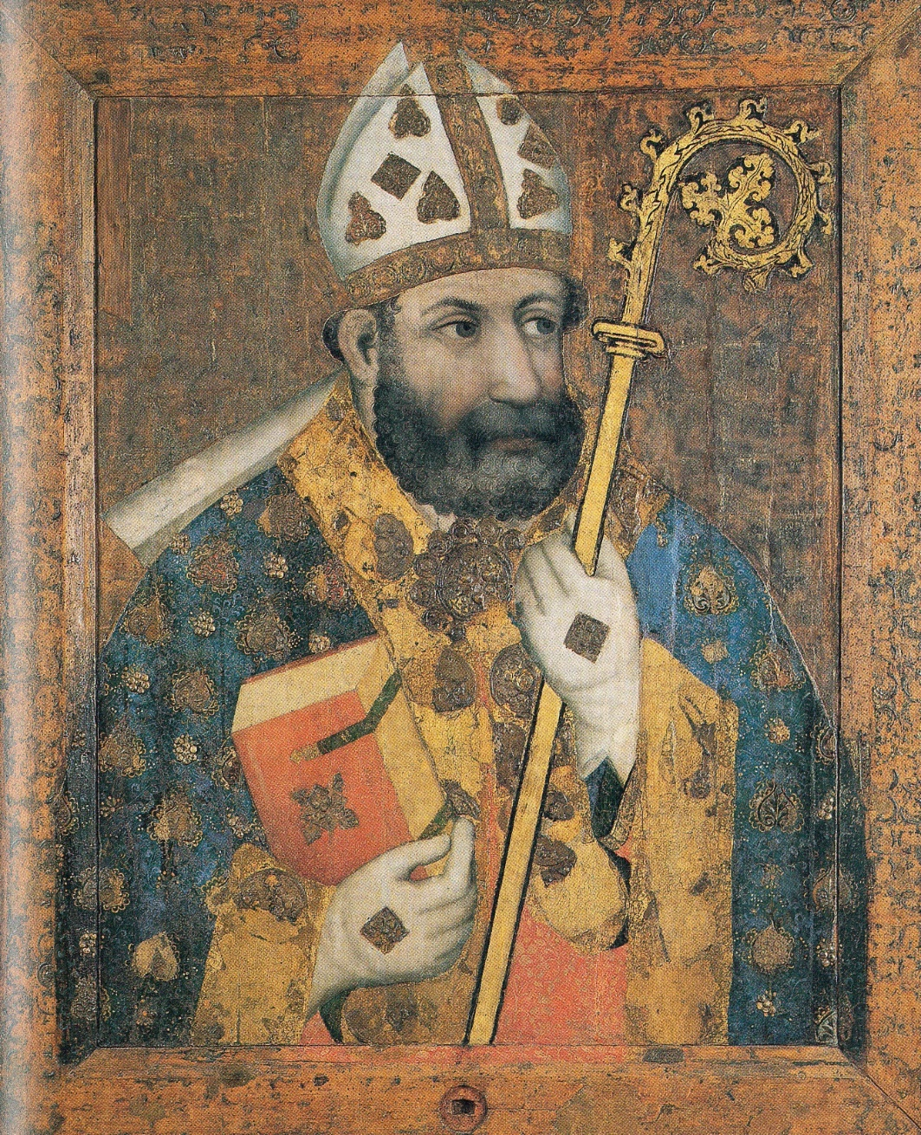
papež
biskup

Slide 6
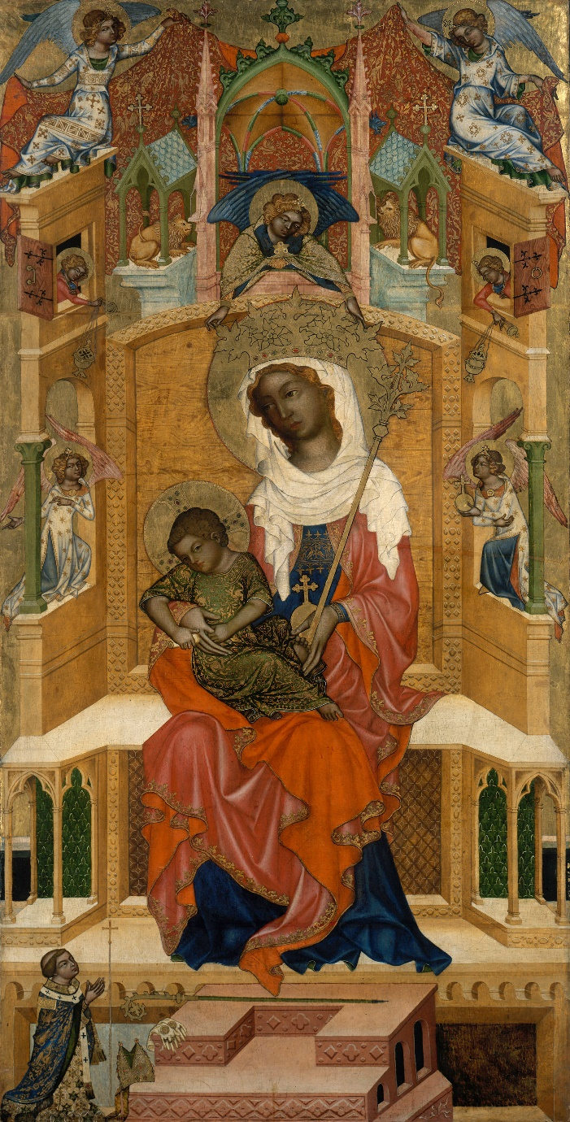

arcibiskup

Slide 7
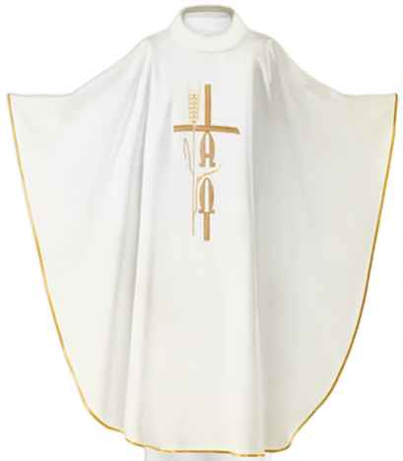
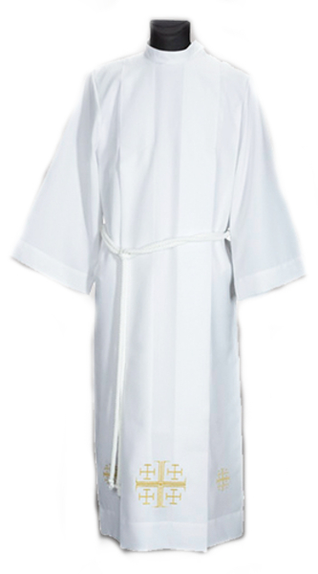
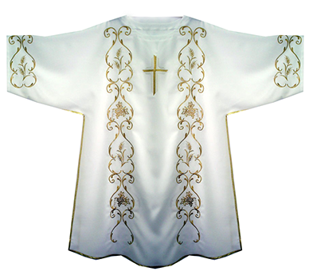
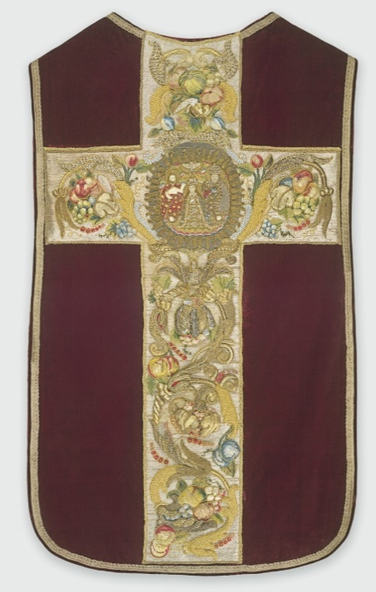
dalmatika
kasule
alba

Slide 8
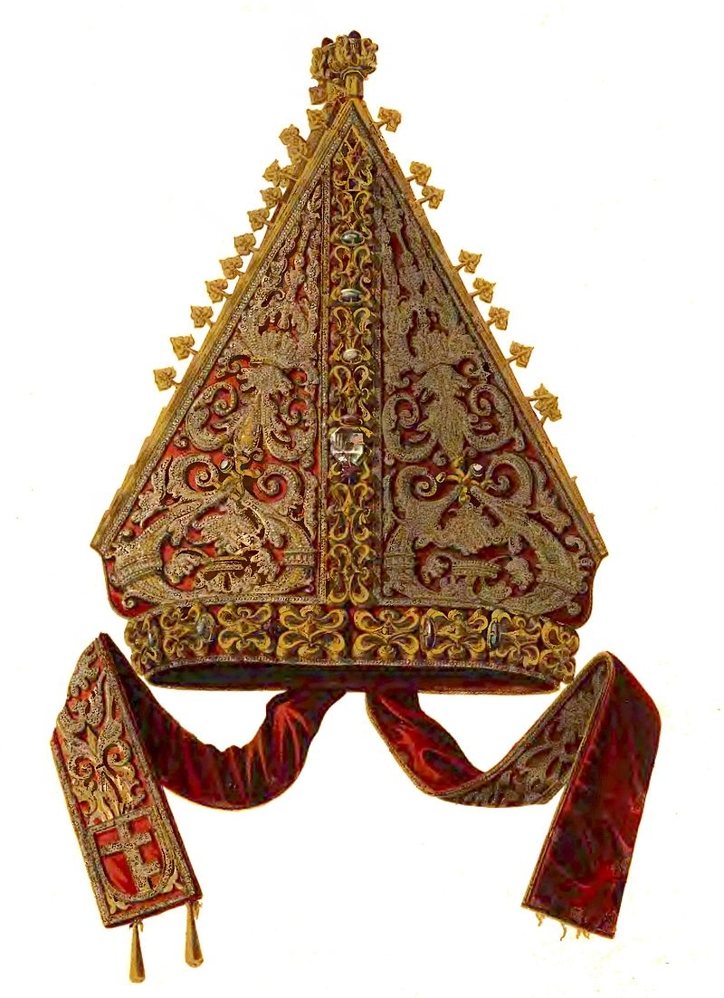
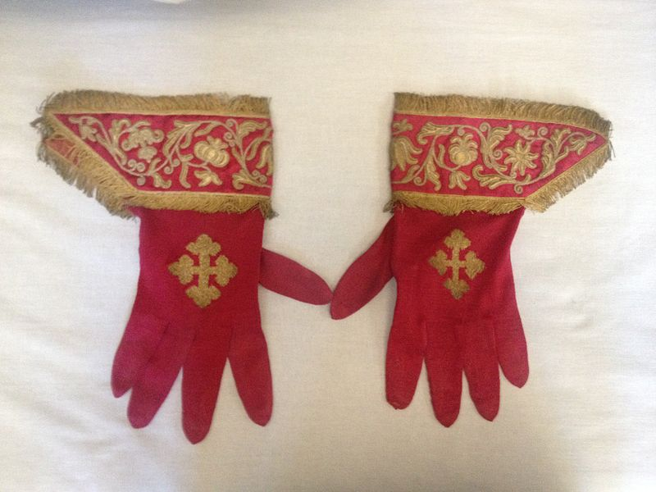
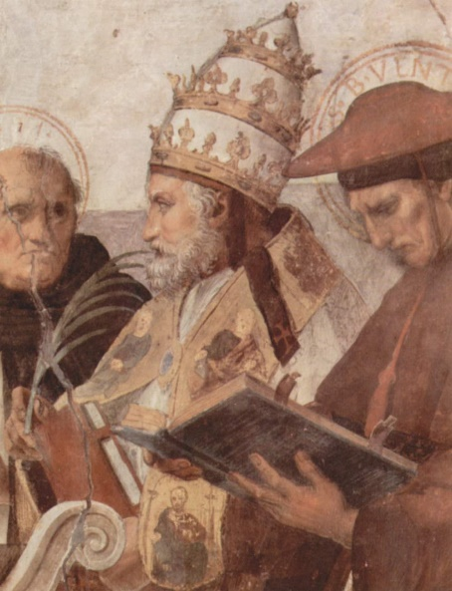
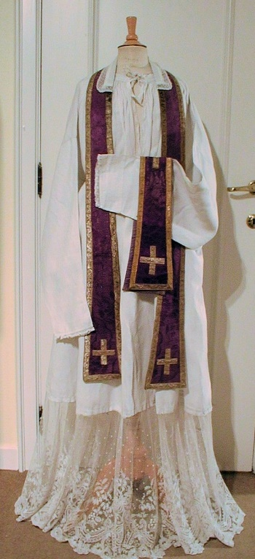
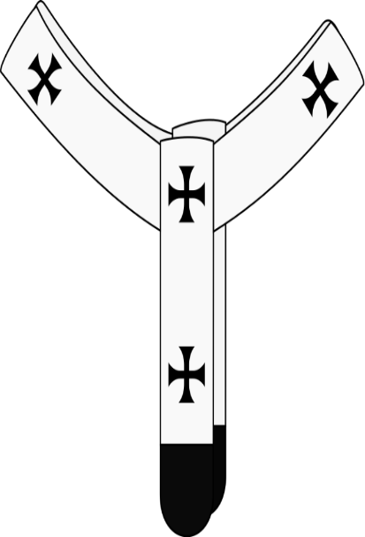
tiára
mitra
štóla, manipul
pallium

Slide 9
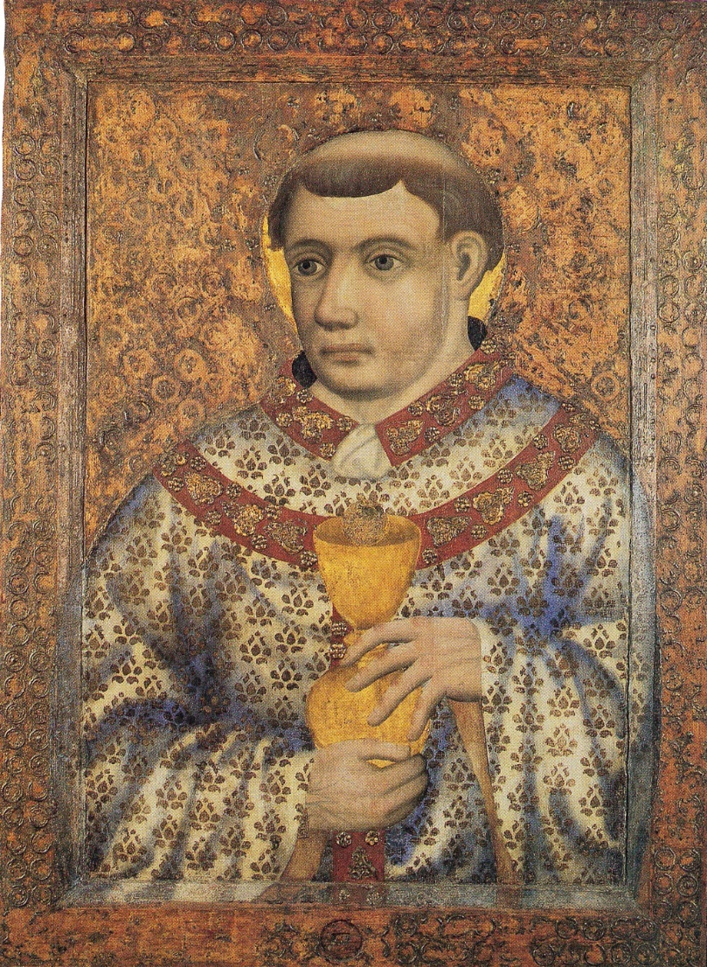
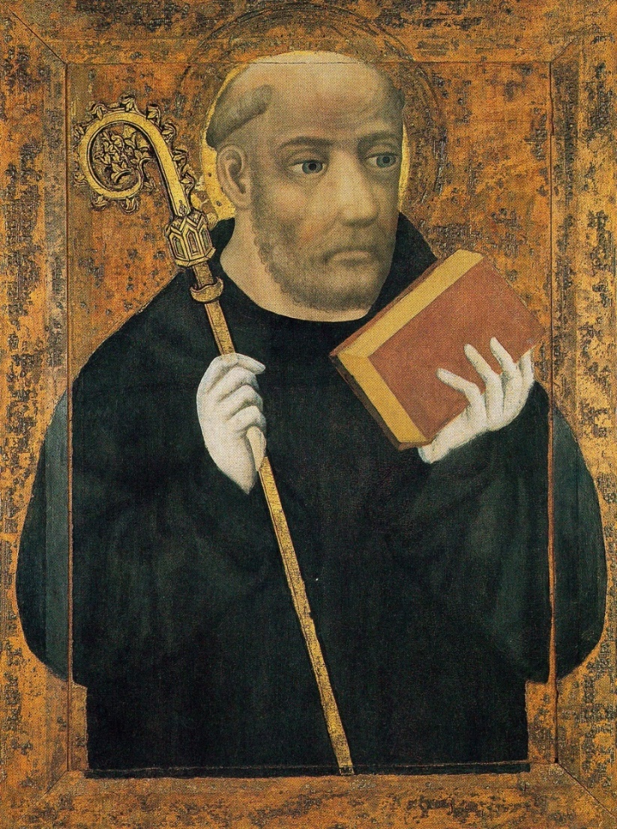
kněz
opat

Slide 10
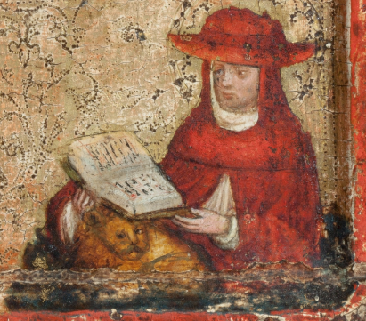
Kanovníci v čele s proboštem (almuce)
kardinál

Slide 11
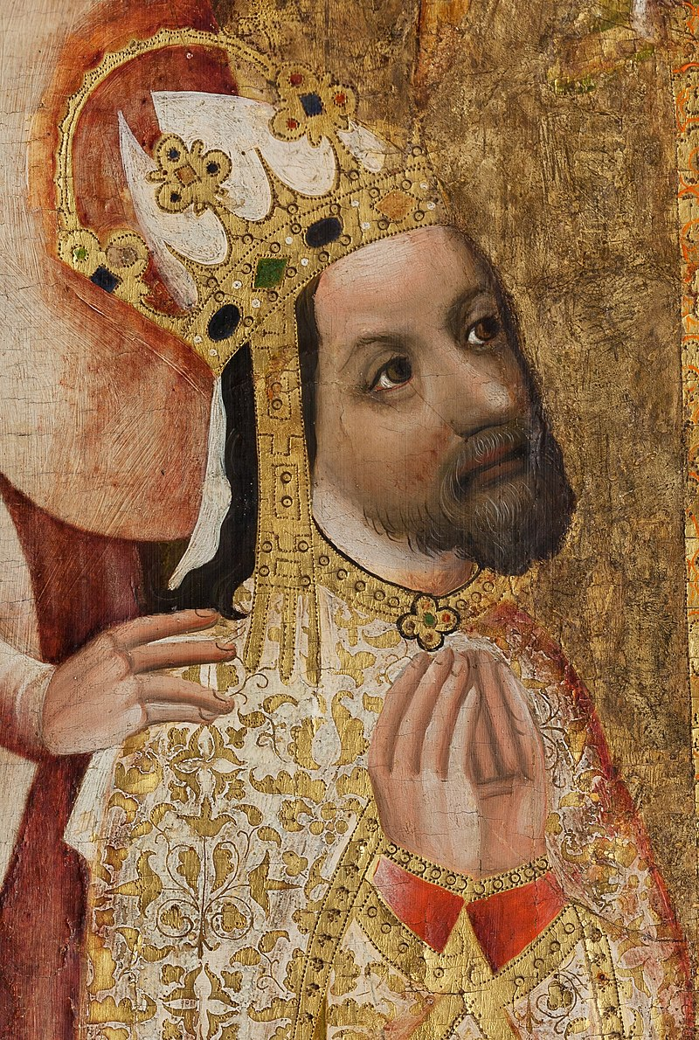
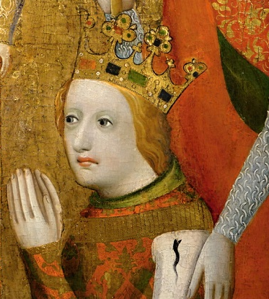
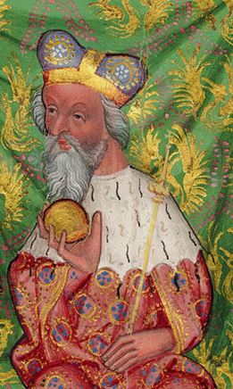
císař
král
kníže

Slide 12
ZÁPADNÍ CÍRKEVNÍ OTCOVÉ

Slide 13
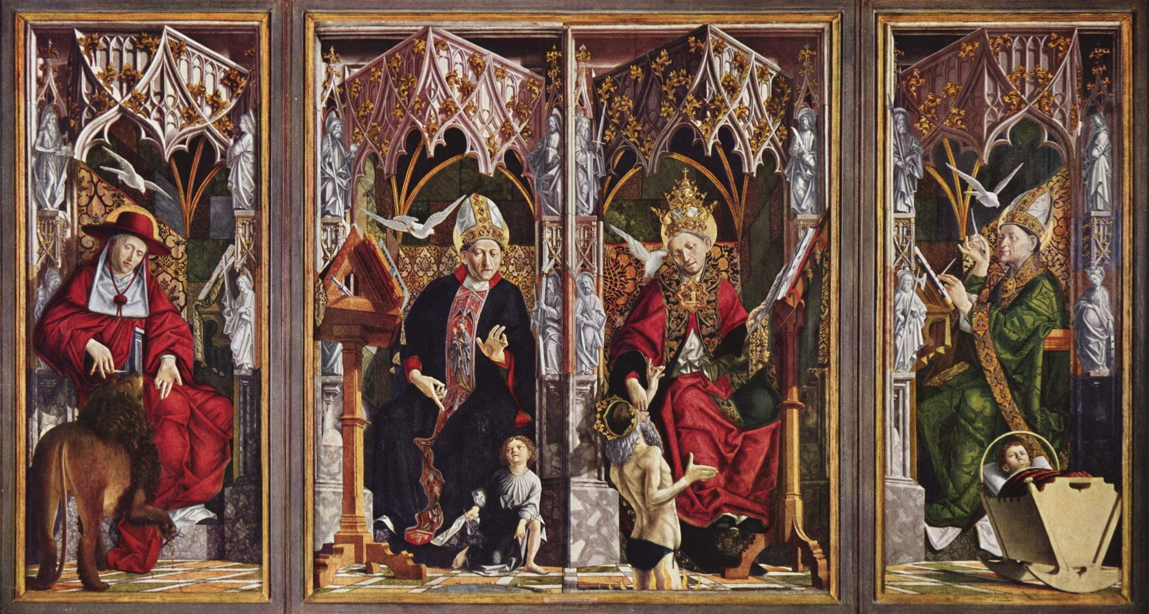
Sv. Jeroným
Sv. Augustin
Sv. Řehoř
Sv. Ambrož

Slide 14
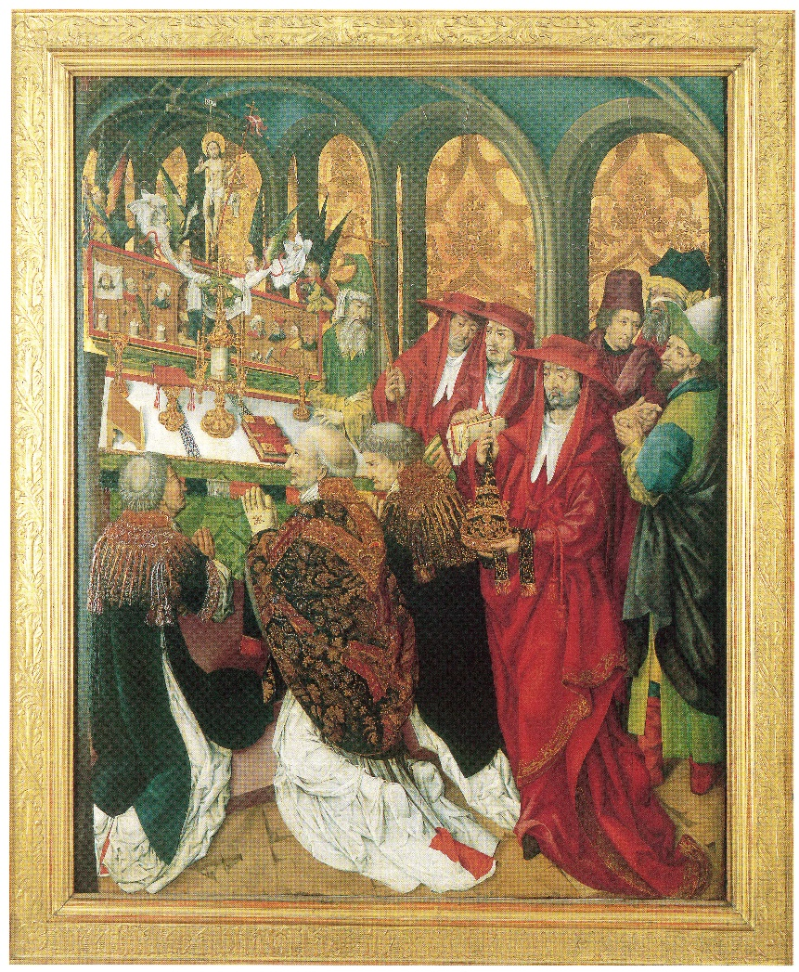
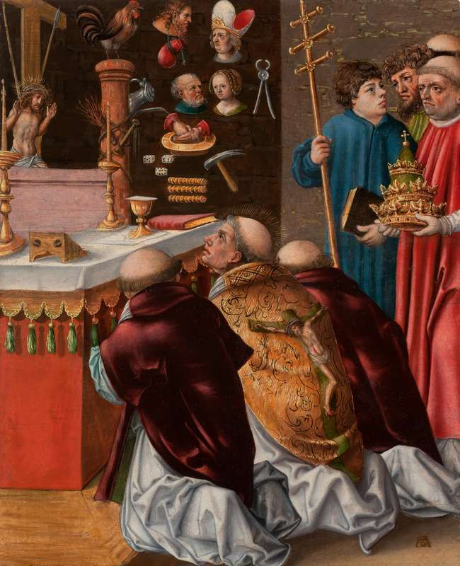
Mše sv. Řehoře

Slide 15
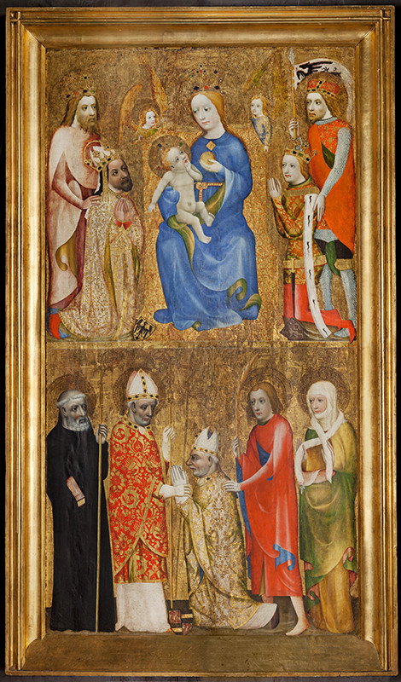
ČEŠTÍ ZEMŠTÍ PATRONI
Sv. Václav
Sv. Vojtěch
Sv. Zikmund
Sv. Vít
SV. Prokop
SV. Ludmila
SV. Anežka

Slide 16
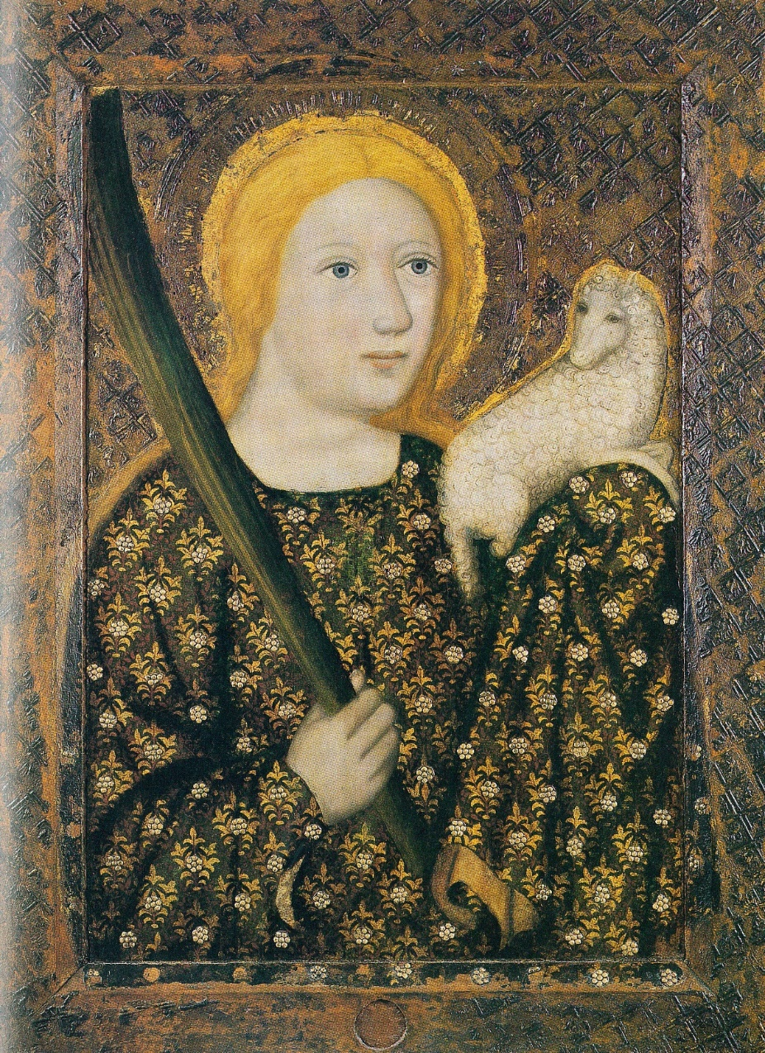
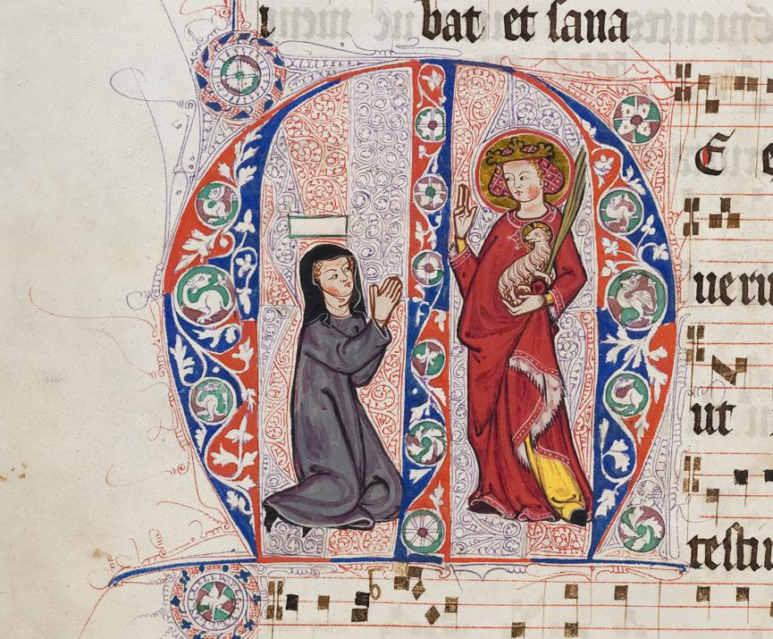
SV. Anežka Česká a sv. Anežka Římská
Sv. Anežka Římská

Slide 17
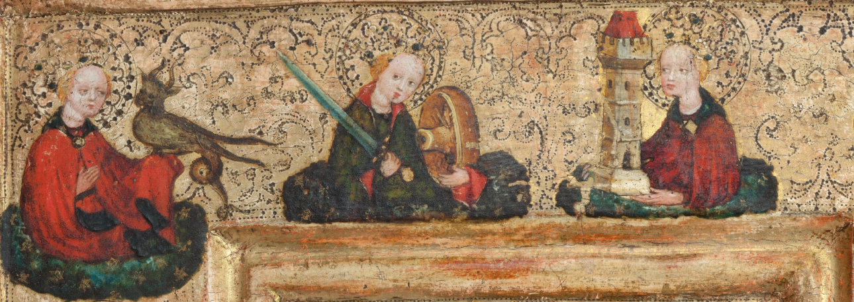
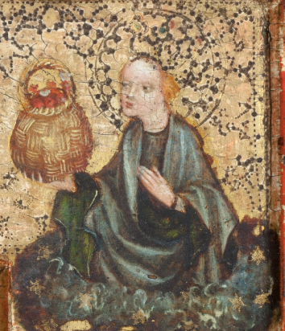
Quattuor Virgines Capitales
Sv. Markéta
Sv. Kateřina
Sv. Barbora
Sv. Dorota

Slide 18
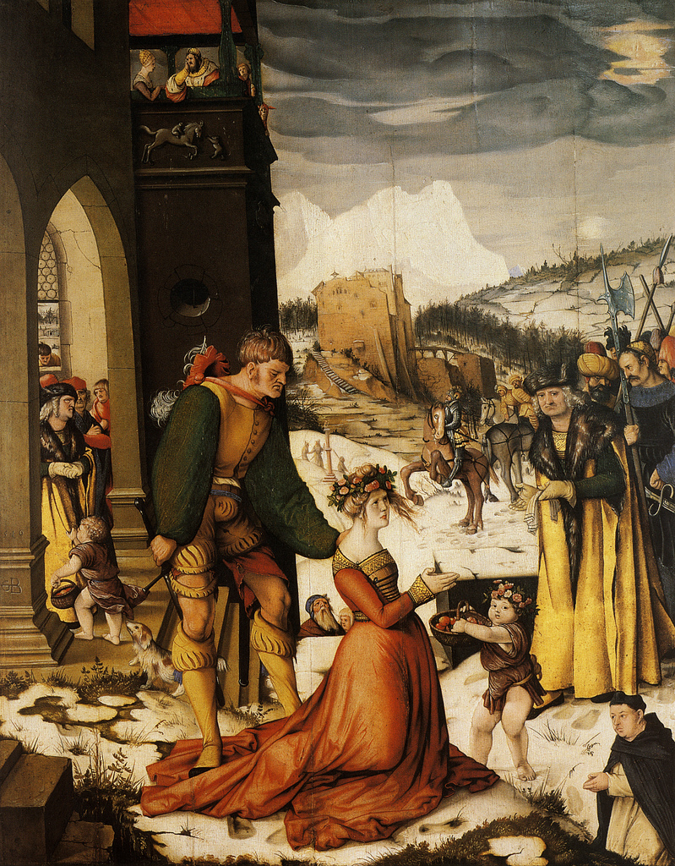
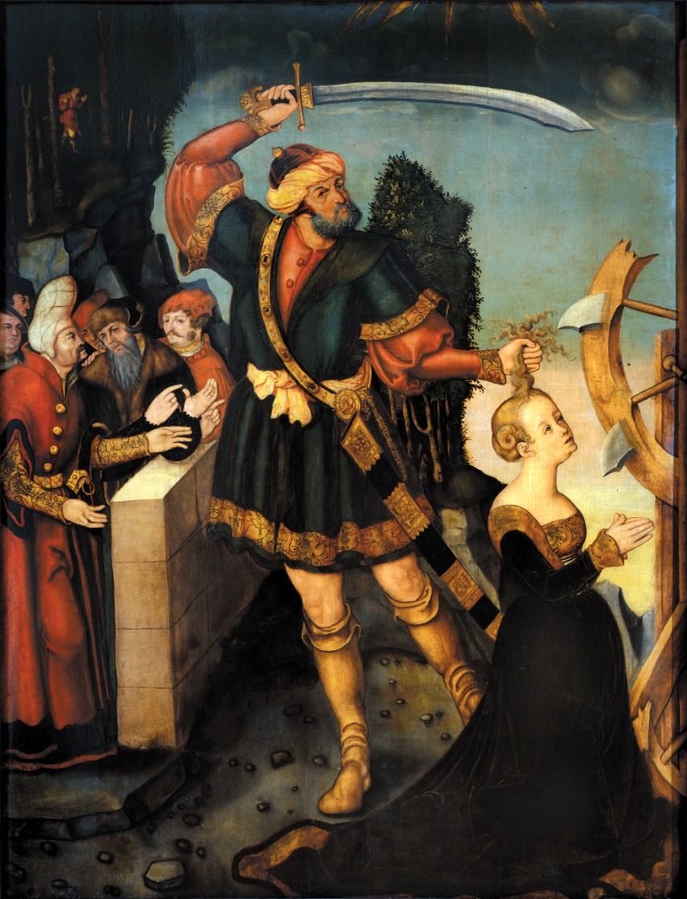
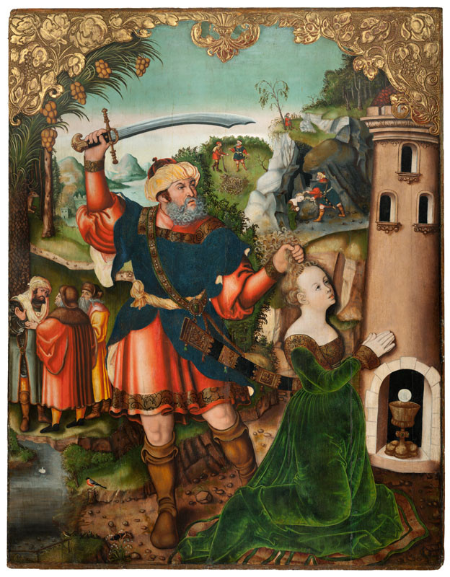
Sv. Dorota
Sv. Kateřina
Sv. Barbora

Slide 19
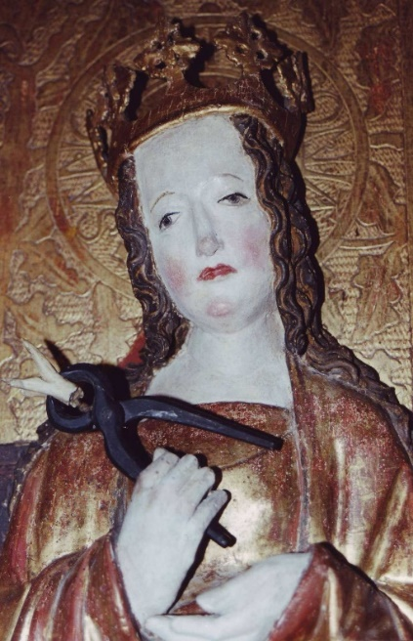
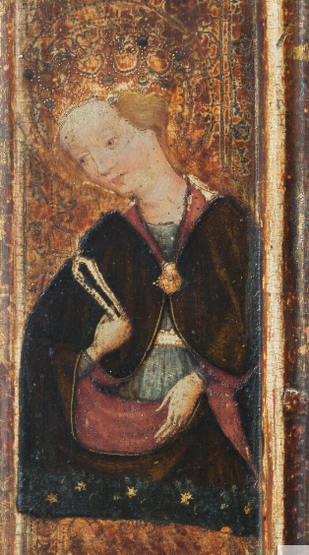
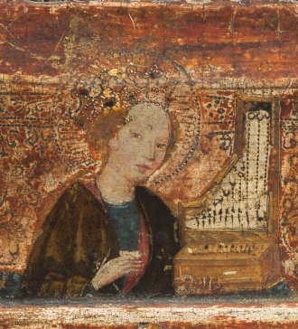
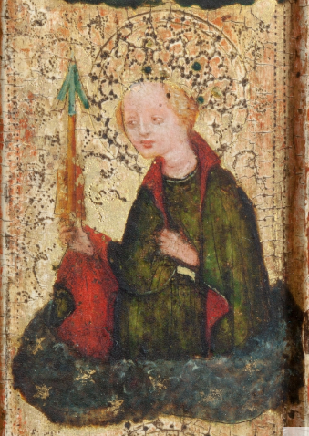
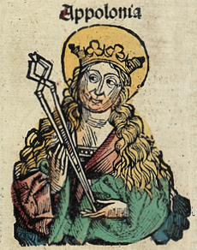
SVATÉ PANNY
Sv. Voršila
Sv. Apoléna
Sv. Cecilie

Slide 20
ČTRNÁCT SVATÝCH POMOCNÍKŮ
sv. Diviš sv. Barbora
sv. Mikuláš sv. Kateřina
sv. Jiljí
Sv. Erasmus
Sv. Leonard/Linhart
Sv. Pantaleon
Sv. Achácius
Sv . Markéta
Sv. Vít
sv. Eustach
sv. Jiří
sv. Kryštof

Slide 21
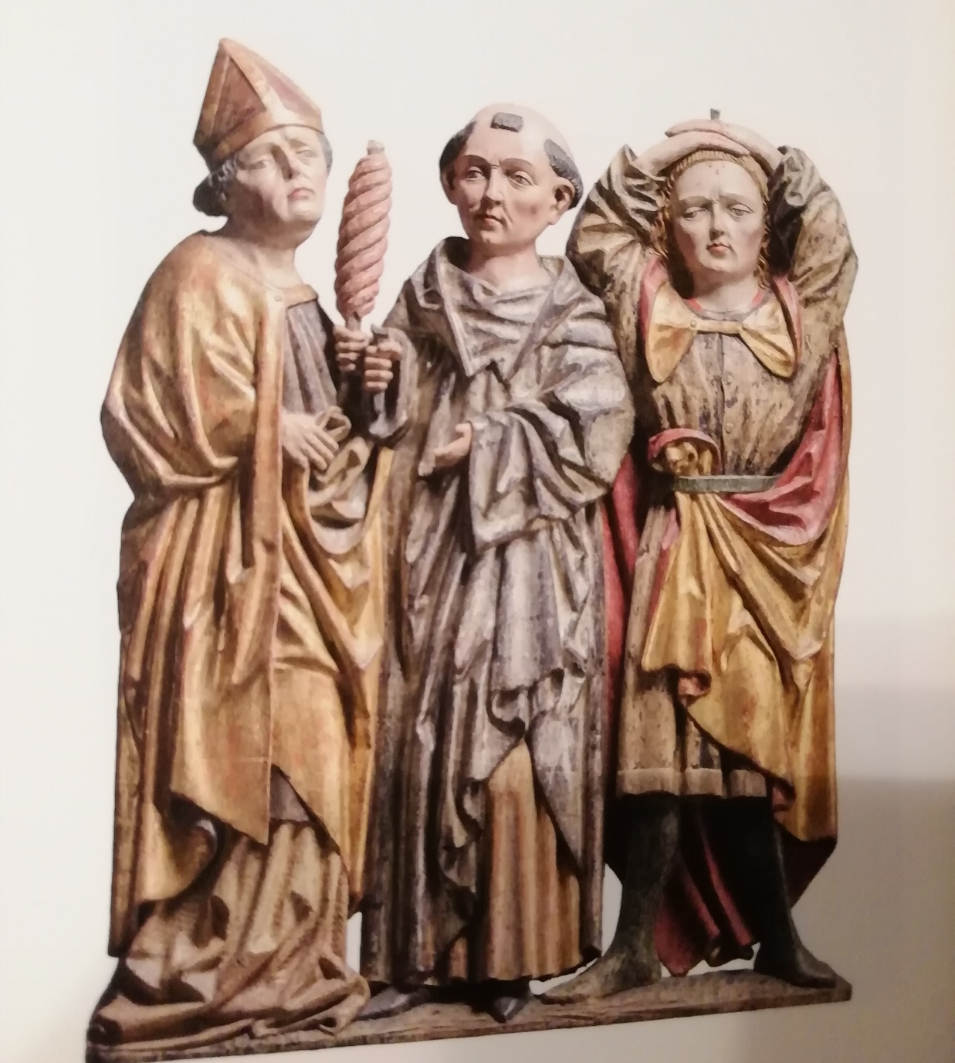
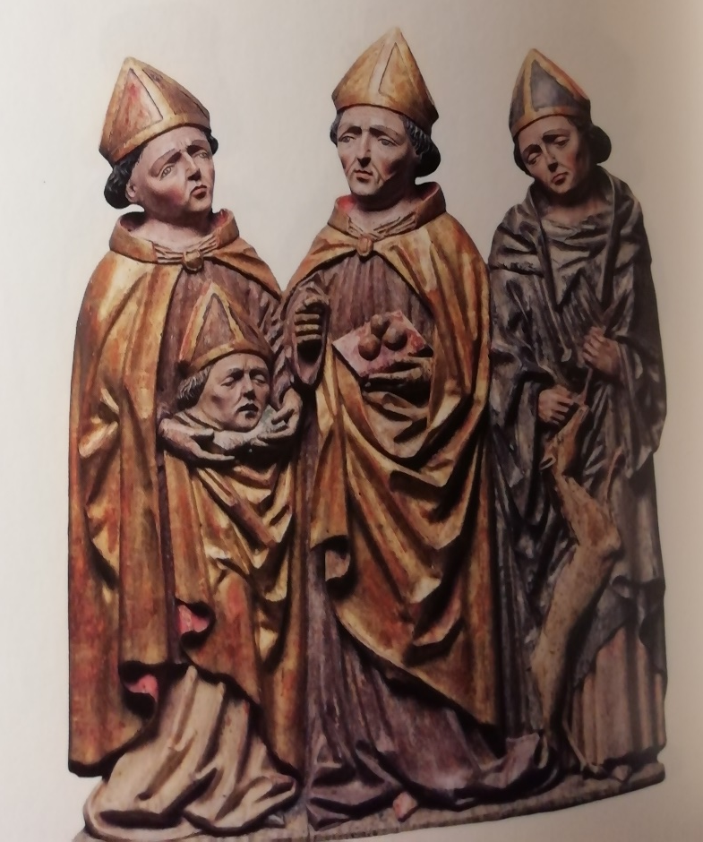

Slide 22
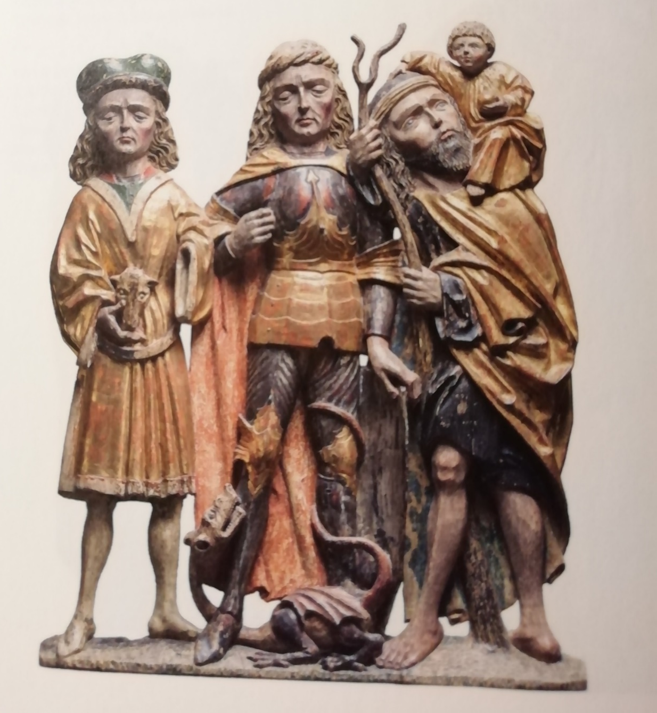
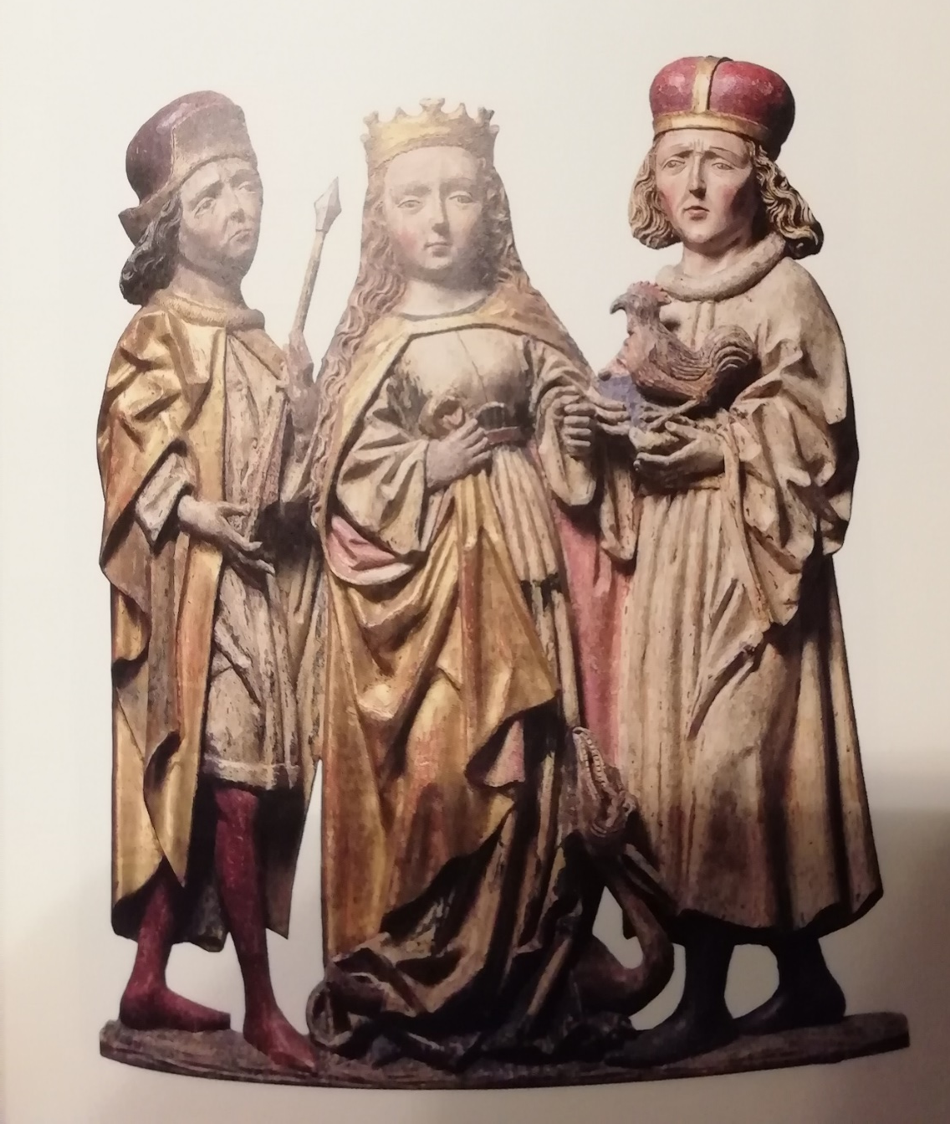

Slide 23
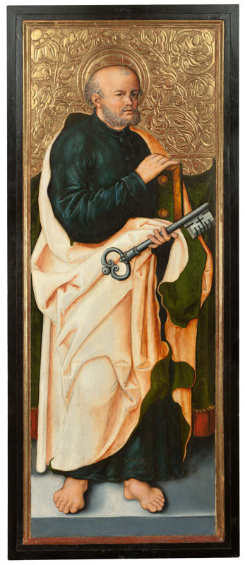
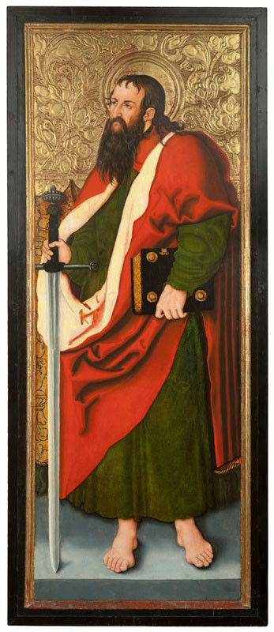
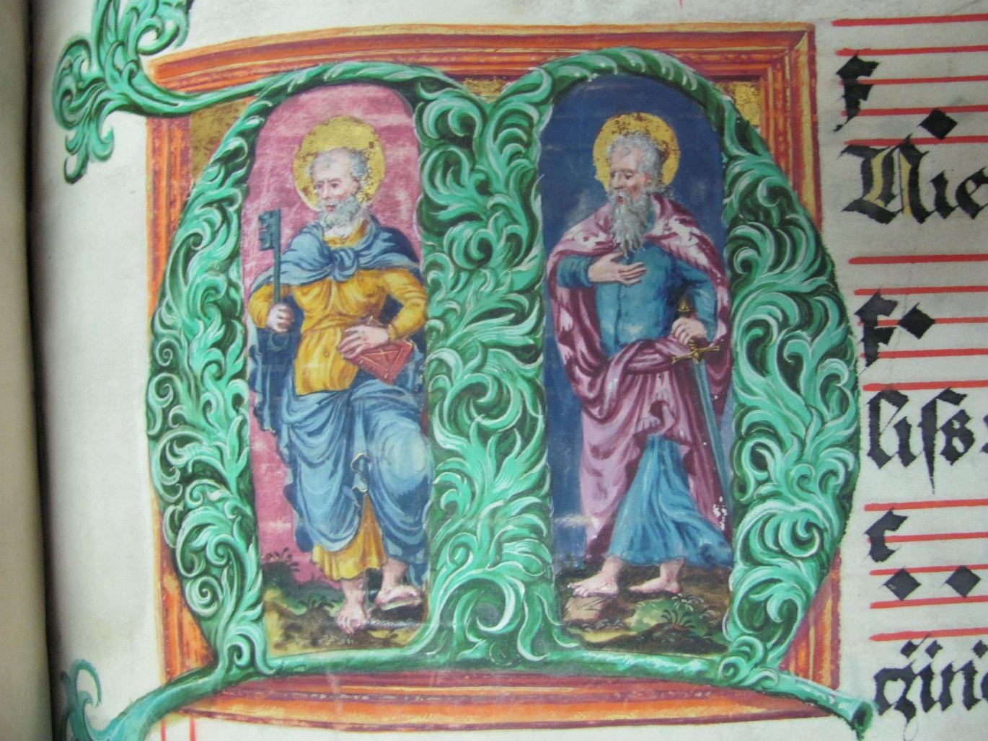
Sv. Petr
Sv. Pavel

Slide 24
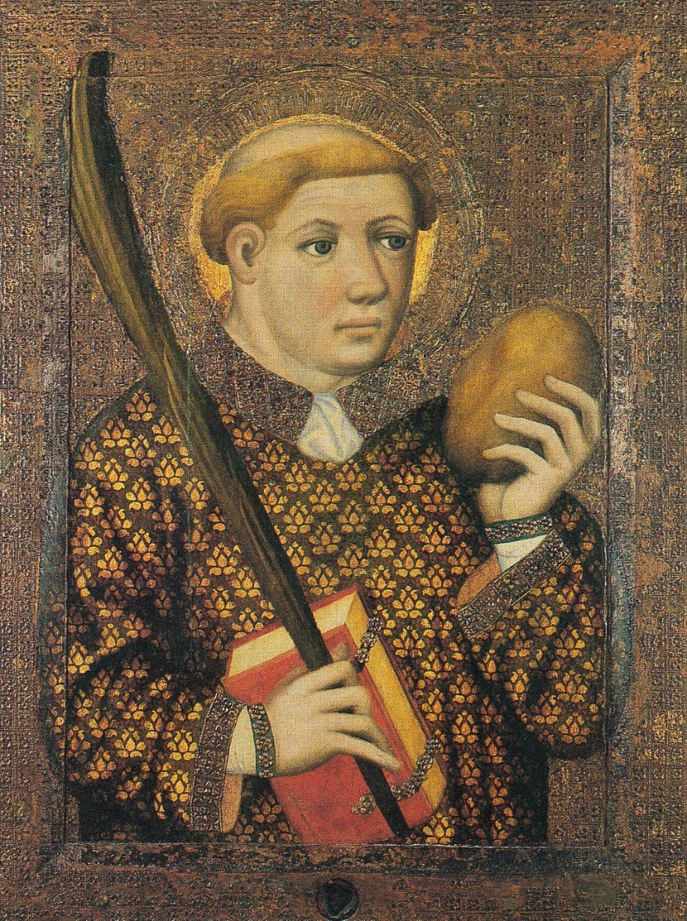
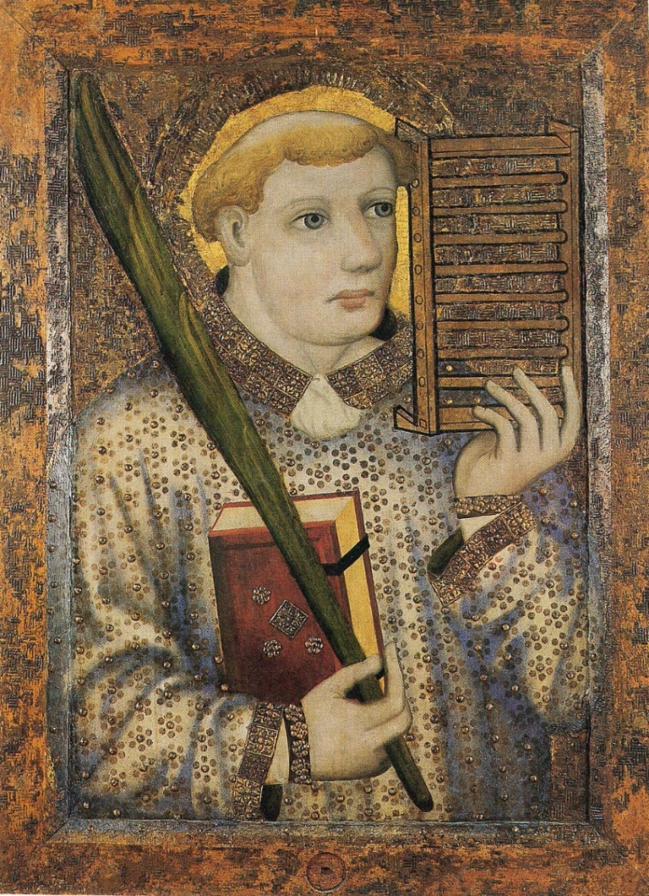
Sv. Štěpán
Sv. Vavřinec

Slide 25
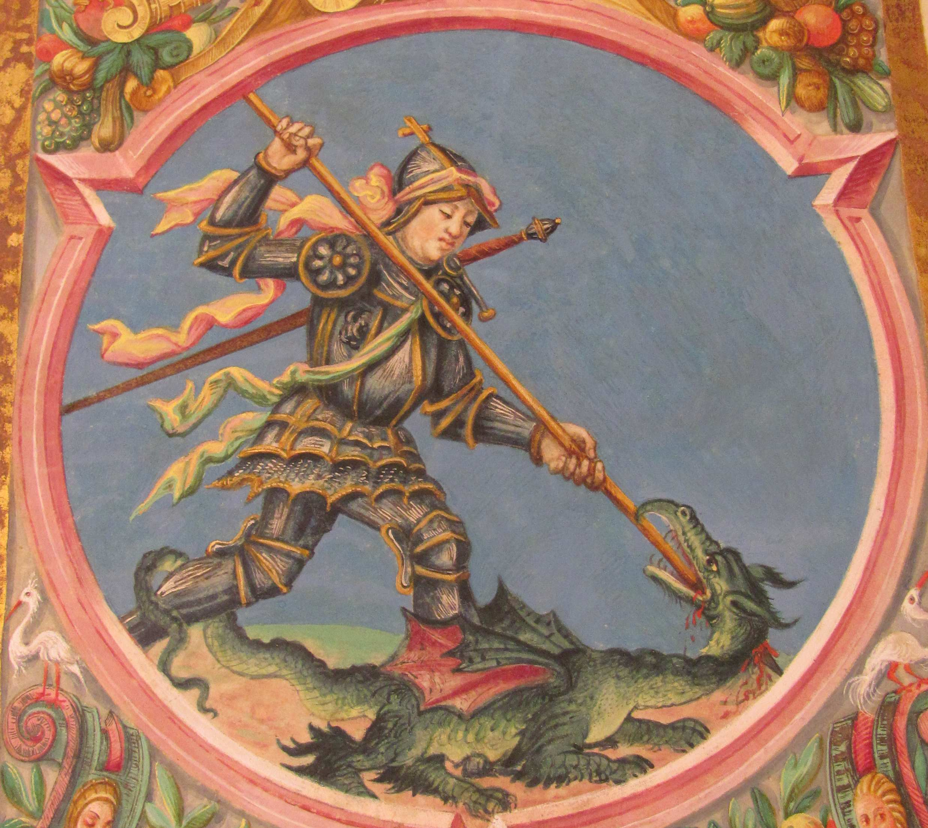
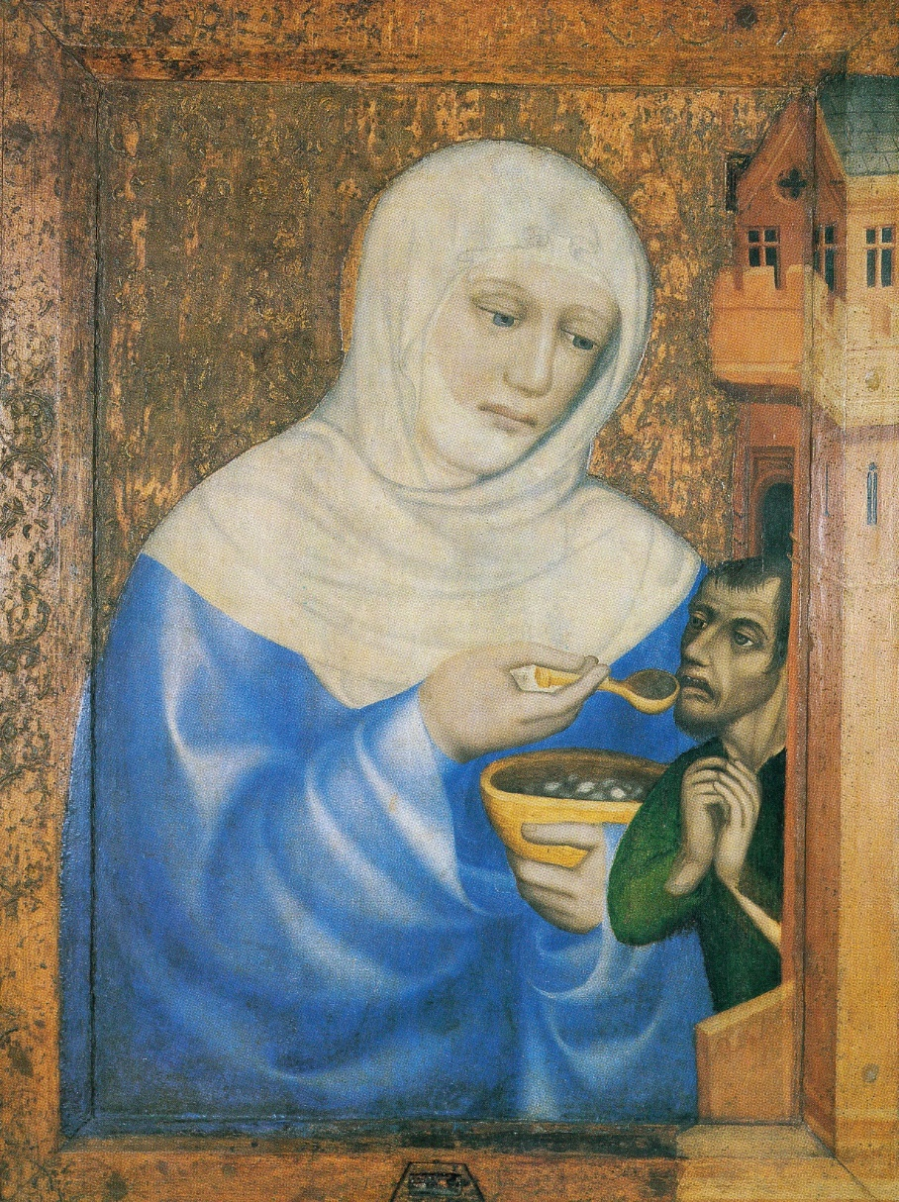
Sv. Jiří
Sv. Alžběta Durynská/Uherská

Slide 26




Sv. Šebestián
Sv. Florián
Sv. Rochus
Sv. Kryštof

